Slide 1
Erasmus Mundus
Карагандинский экономический университет вошел в консорциум ВУЗов по проекту CАNEM Erasmus Mundus в 2012-2013 году!!!
Теперь у Вас есть уникальная возможность обучаться по обмену в одном из ВУЗов Европы в течение одного учебного года!!!

Slide 2
Что такое программа ЭРАСМУС МУНДУС?
Erasmus Mundus - программа академической мобильности для студентов, магистрантов, докторантов и преподавателей
Программа предоставляет престижные стипендии (гранты) для обучения студентам любой страны мира в европейских университетах.

Slide 3
Список ВУЗов, участвующих в проекте:
Университет Лас Пальма де Гран Канария (Испания) - координатор
Банковский институт/Банковский колледж, Прага (Чешская республика)
Университет Худдерсфилда Бизнес школа (Великобритания)
Университет Генуи (Италия)
Университет Балеарских островов (Испания)
Кыргызский национальный университет (Кыргызстан)
Академия управления при Президенте Республики Кыргызстан (Кыргызстан)
Таласский государственный университет (Кыргызстан)
Карагандинский экономический университет Казпотребсоюза (Казахстан)
Казахстанский институт менеджмента, экономики и прогнозирования (Казахстан)
Казахский экономический университет им. Турара Рыскулова (Казахстан)

Slide 4
Список ВУЗов, участвующих в проекте:
Кокчетавский государственный университет им. Ш. Уалиханова (Казахстан)
Ташкентский государственный университет (Узбекистан)
Ургенчский государственный университет (Узбекистан)
Самаркандский институт экономики и сервиса (Узбекистан)
Самаркандский институт экономики и сервиса (Узбекистан)
Худжандский государственный университет (Таджикистан)
Кулябский государственный университет им Абуабдуллохи Рудаки (Таджикистан)
Туркменский государственный университет им. Магтымгулы (Туркменистан)
Туркменский государственный университет экономики и менеджмента (Туркменистан)
Туркменский государственный институт транспорта и коммуникаций (Туркменистан)

Slide 5
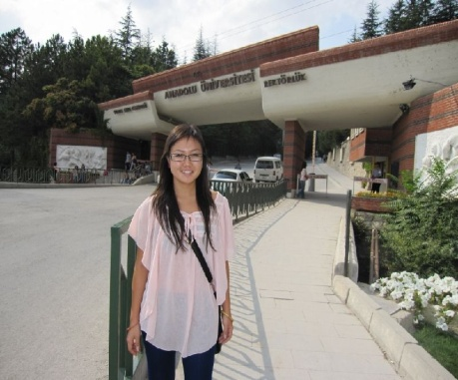
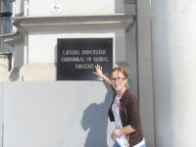
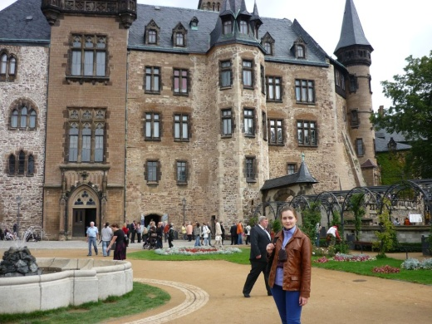
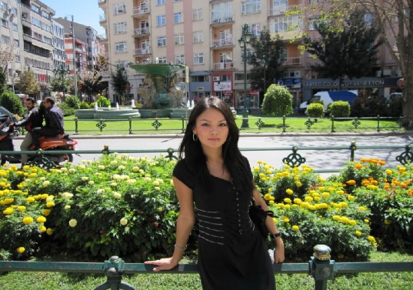
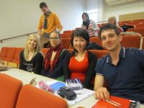
Впечатления студентов КЭУК, участвовавших по программе Erasmus Mundus, Вы можете прочитать на сайте Карагандинского экономического университета – www.keu.kz в разделе «Международное сотрудничество» (Рубрика: «События»)

Slide 6
Как мне можно получить стипендию Erasmus Mundus?
Шаг 1: Обратиться в Центр международных программ и проектов Карагандинского экономического университета – 268 кабинет.
Шаг 2: Собрать все необходимые документы, заполнить заявку.
• Более подробная информация на сайте: http://eacea.ec.europa.eu/erasmus_mundus

